Slide 1
Αιγυπτιακή Αρχαιολογία 1: Τα μεγάλα βασίλεια
Πανεπιστήμιο Αιγαίου
Ενότητα 3: Αρχαιολογία της αιγυπτιακής κοσμοθεωρίας Ι: θρησκευτικό σύστημα & κοσμογονίες
Παναγιώτης Κουσούλης
Τμήμα Μεσογειακών Σπουδών

Slide 2
Άδειες Χρήσης
Το παρόν εκπαιδευτικό υλικό υπόκειται σε άδειες χρήσης Creative Commons.
Για εκπαιδευτικό υλικό, όπως εικόνες, που υπόκειται σε άλλου τύπου άδειας χρήσης, η άδεια χρήσης αναφέρεται ρητώς.

Slide 3
Χρηματοδότηση
Το παρόν εκπαιδευτικό υλικό έχει αναπτυχθεί στα πλαίσια του εκπαιδευτικού έργου του διδάσκοντα.
Το έργο «Ανοικτά Ακαδημαϊκά Μαθήματα στο Πανεπιστήμιο Αιγαίου» έχει χρηματοδοτήσει μόνο τη αναδιαμόρφωση του εκπαιδευτικού υλικού.
Το έργο υλοποιείται στο πλαίσιο του Επιχειρησιακού Προγράμματος «Εκπαίδευση και Δια Βίου Μάθηση» και συγχρηματοδοτείται από την Ευρωπαϊκή Ένωση (Ευρωπαϊκό Κοινωνικό Ταμείο) και από εθνικούς πόρους.

Slide 4
ΑΙΓΥΠΤΙΑΚΗ AΡΧΑΙΟΛΟΓΙΑ Ι Τα μεγάλα Βασίλεια
Μάθημα 3
Αρχαιολογία της αιγυπτιακής κοσμοθεωρίας Ι:
θρησκευτικό σύστημα & κοσμογονίες

Slide 5
Αιγυπτιακή «θρησκεία»
Πρωταρχική # Δευτερεύουσα Θρησκεία
(κατά S.Morenz & J.Assmann)
> Ανιμιστική/ # > Ιδρυματική
Φυσική (επανάσταση/αποκάλυψη)
> Πολυθεϊστική # > Μονοθεϊστική (με εξαιρέσεις)
> Ορθολογιστική (απόρριψη της μυθολογίας, μαγείας, ιερού συμβολισμού)
> Τοπικός # > Παγκόσμια
> Λατρεία # > Ιερός Κανόνας – Βιβλία

Slide 6
Άξονες
Τελετουργία
Θεολογία
Έθος
Καταλύτης
Μαγεία
Εκφραστής
Φαραώ
Τόπος
Ναός
Θρησκευτικός
Νεκρικός
Διατήρηση της
Μάατ
Ιερή πράξη
Θεϊκός λόγος
Στόχος
HkA – Axw
Μεταμόρφωση
στο Ντουάτ

Slide 7
Προδυναστική περίοδος
Ανιμισμός - ζωολατρία
Τελετουργικά αντικείμενα
Ταφικά έθιμα

Slide 8
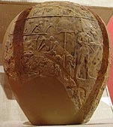
Προδυναστική περίοδος
Ζωολατρία
Τελετουργικά αντικείμενα
Ταφικά έθιμα
Πρώτη διάδραση πρώιμης
ηγεμονίας – τελετουργίας

Slide 9
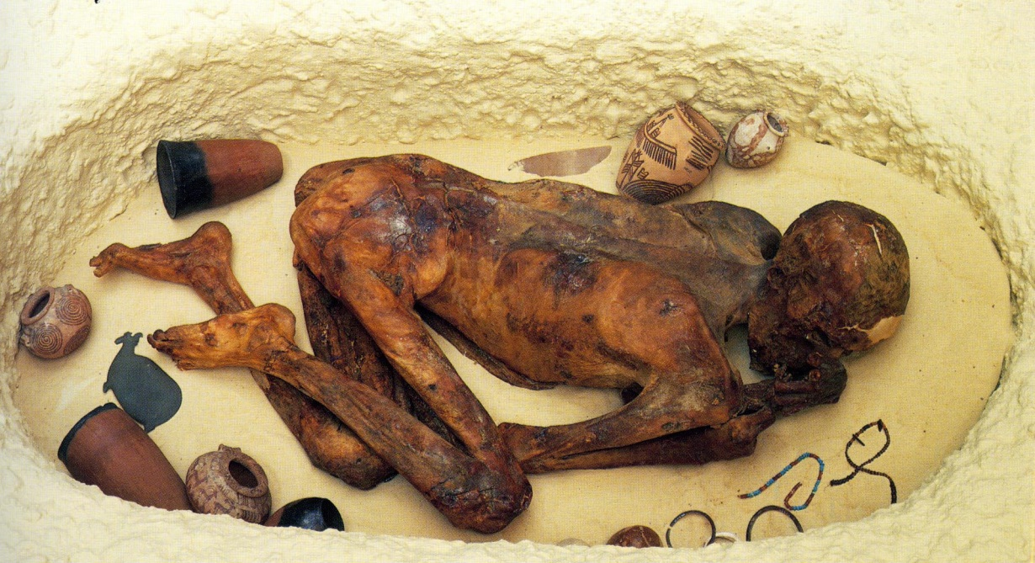
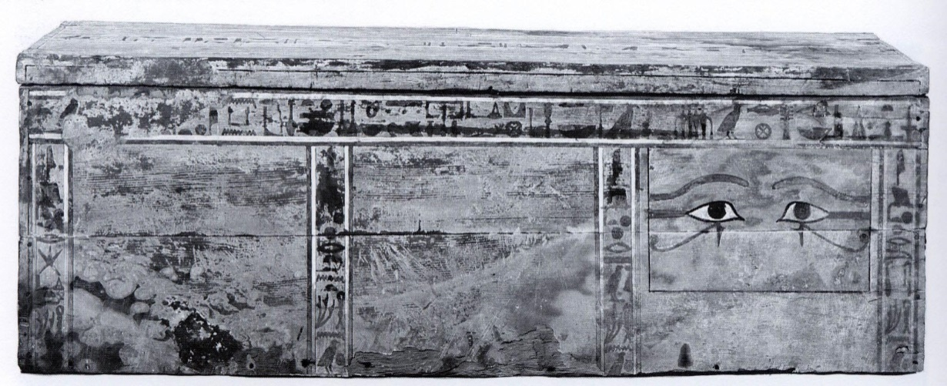
Προδυναστική περίοδος
Ζωολατρία
Τελετουργικά αντικείμενα
Ταφικά έθιμα
Πρώτες απόπειρες για την
τελετουργική προσέγγιση
της μεταθανάτιας ζωής.

Slide 10
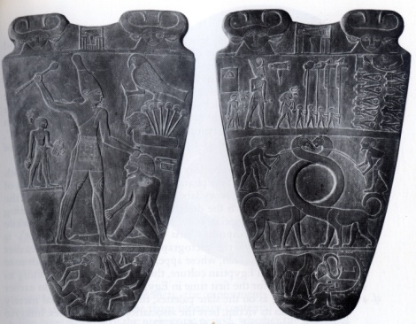
Παλέτα του Ναρ-μέχερ

Slide 11
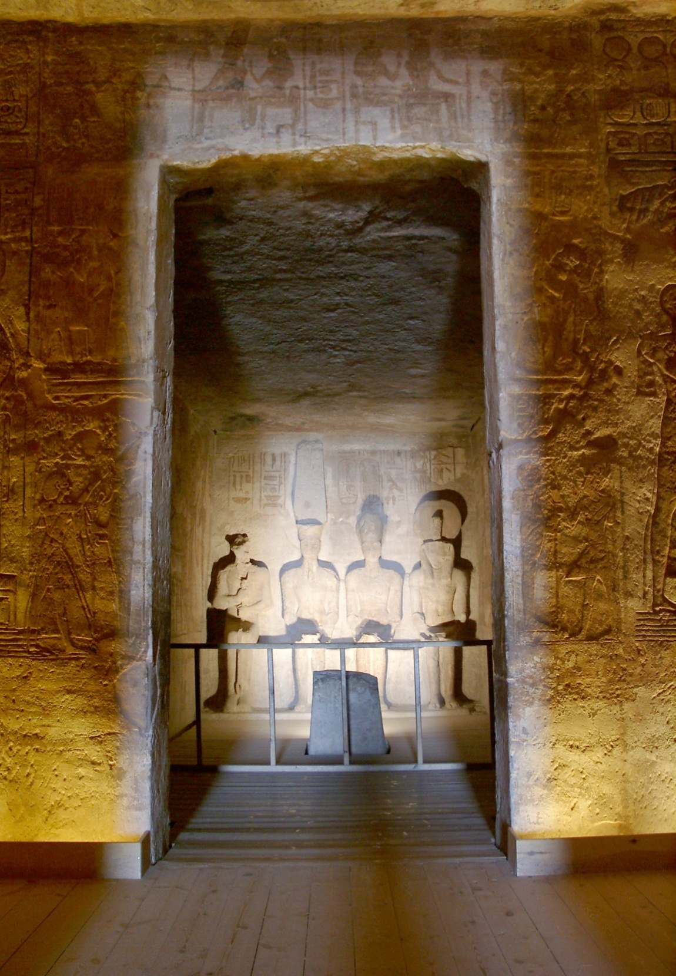
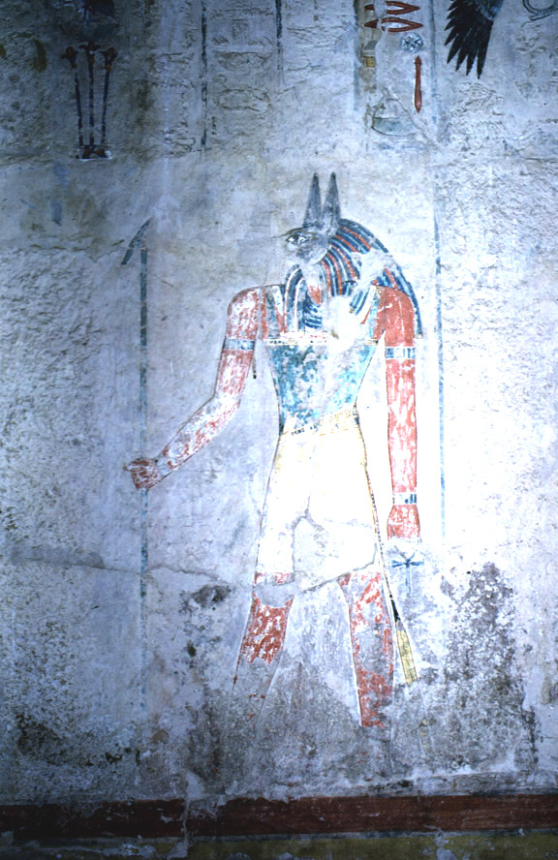
Στάδια ανάπτυξης της θεολογικής σκέψης (1)
Αναγνώριση και σύλληψη του θείου ως μία δύναμη πέρα και έξω από τον κόσμο των ανθρώπων.
Κυριαρχία επί των στοιχείων της φύσης.
Οικειοποίηση και διάδοση του μέσω της αναπαράστασής του σε μνημεία (μορφή).
Οι αναπαραστάσεις του θείου στην Αιγυπτιακή τέχνη δεν αντιπροσώπευαν
πραγματικές μορφές, αλλά συμβολικές αναφορές σε μία ανώτερη απρόσωπη δύναμη

Slide 12
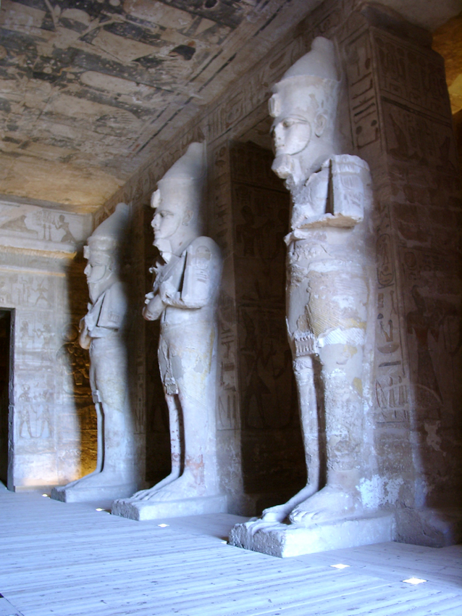
Στάδια ανάπτυξης της θεολογικής σκέψης (2)
Μορφή
Μπα ⇒ Κα (άγαλμα)

Slide 13
Στάδια ανάπτυξης της θεολογικής σκέψης (3)
Απόδοση ονομάτων (ουσία).
Χωροθέτηση επιρροής τους (τοπικότητα).
Κοσμογονίες
Ερμούπολη
Ηλιούπολη
Μέμφιδα

Slide 14
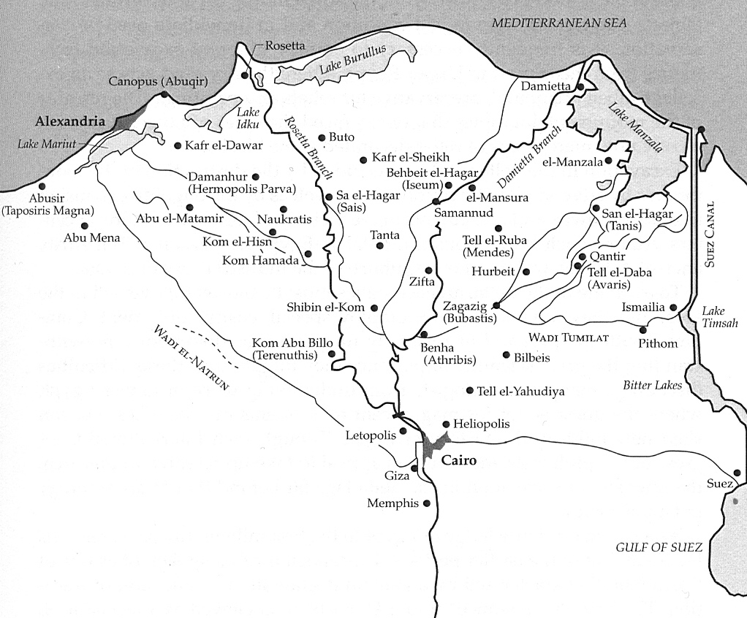

Slide 15
Κοσμογονίες (1): Οκτάδα (Ερμούπολη)
Αρσενική οντότητα (βάτραχος) | Θηλυκή οντότητα (φίδι) | Στοιχείο της Φύσης
Νουν | Νουνέτ | Άβυσσος Πρωταρχική ουσία
Χεχ | Χεχέτ | Άπειρο
Κεκ | Κεκέτ | Σκότος
Άμων | Αμουνέτ | Κρυμμένη δημιουργός δύναμη

Slide 17
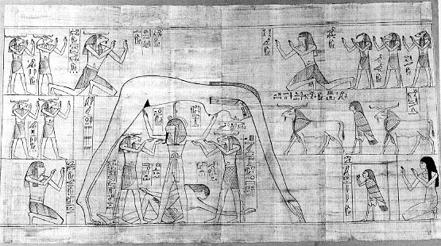
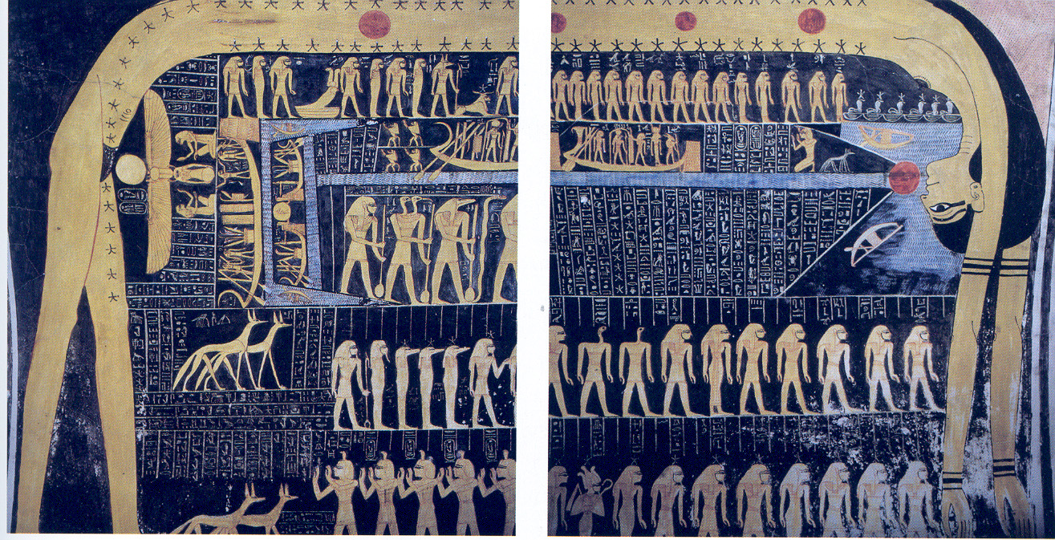
Εσωτερικό [Δημιουργία]
Γνωστό
Οριοθετημένο
Φωτεινό
Δράση
Εξωτερικό [Χάος]
Άγνωστο
Αόριστο
Σκοτεινό
Αδράνεια
Κοσμογονίες (2): Εννεάδα (Ηλιούπολη)
Ταφικός πάπυρος ιέρειας από τις Θήβες, περ. 950 π.Χ. (ΕΑ 10554/87)

Slide 18
Θεολογία της Ηλιούπολης – Εννεάδα
Άτουμ
Σου – Τεφνούτ
Γκεμπ – Νουτ
Όσιρις – Ίσιδα – Νέφθυς – Σεθ

Slide 19
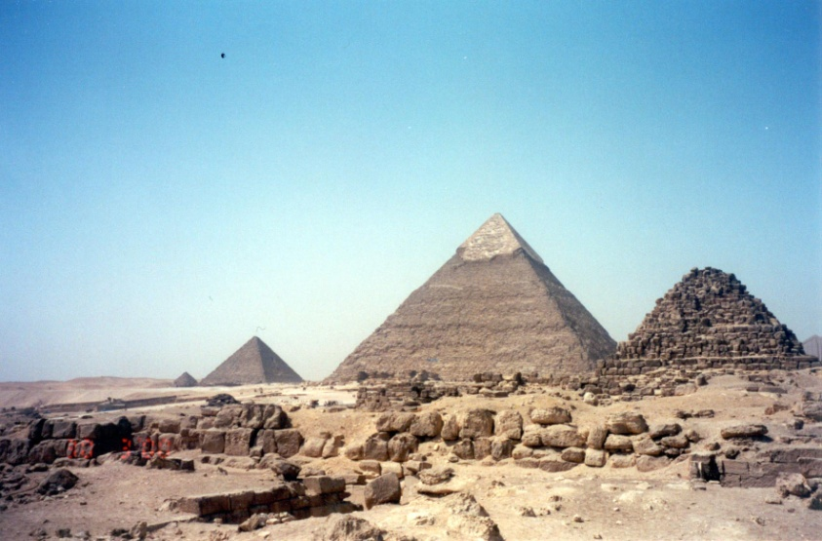
Μπενμπεν > ουέμπεν = «ανατέλλω»
«Ω Ατούμ! Ανυψώθηκες (ουέμπεν) όπως o
μπενμπεν-λιθος στο ιερό οικοδόμημα του
Φοίνικα (μπένου) στην Ηλιούπολη»
(ΠΚ, §1652)
«Χαίρε, ω Ατούμ! Χαίρε, ω Σκαραβαίε, αυτοδημιούργητε!
Αναπτύσσεσαι, όπως το πρωταρχικό βουνό, εξελίσσεσαι,
όπως ο Σκαραβαίος!» (ΠΚ, §1587a-d)

Slide 20
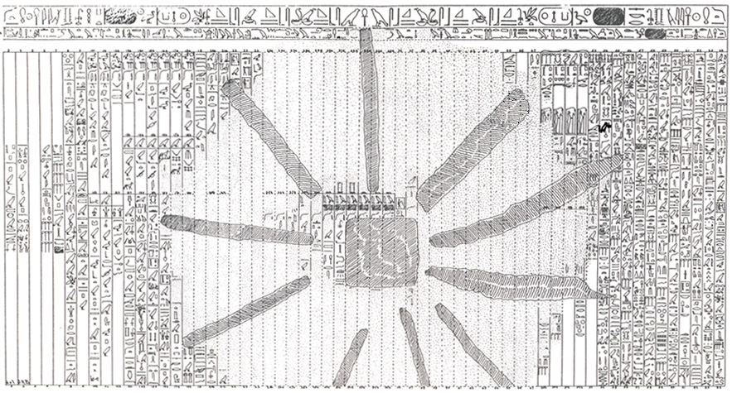
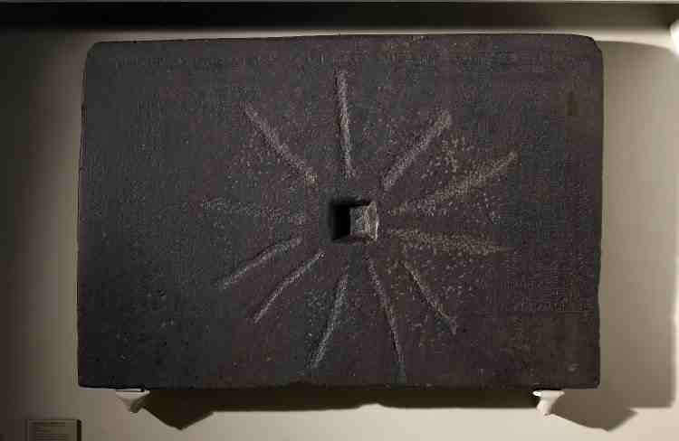
Κοσμογονία της Μέμφιδος
Εγχάρακτο, στην επιφάνεια μαύρης τετράγωνης πλάκας από γρανίτη.
Χρονολογία: Αντιγράφηκε κατά την 26η Δυναστεία (Φ. Σαβάκο) αλλά η γραφή του είναι ΑΒ και απηχεί αρχαιότερες αντιλήψεις

Slide 21
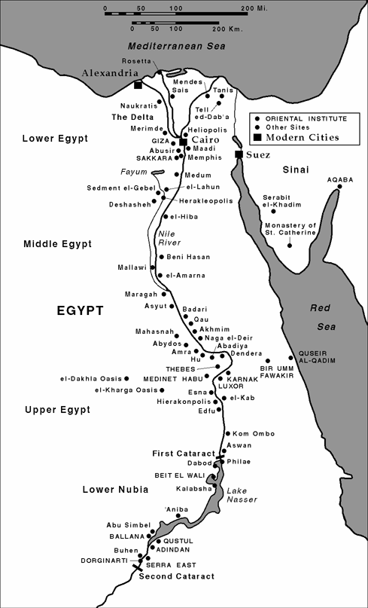
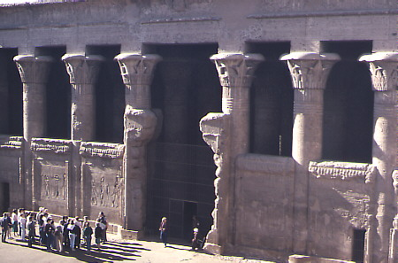
Θεολογία της Έσνα

Slide 22
1. Στην αρχή υπήρχε μόνο ο Νουν, το αρχέγονο ύδωρ (Esna 206/1).
2. Παρθενογένεση του δημιουργού θεού, που στην προκειμένη περίπτωση είναι η Νήιθ, ως η πατρώα θεότητα της Έσνα, και δημιουργία του φωτός (Esna 206/1-2).
3. Εμφάνιση του πρωταρχικού λοφίσκου της δημιουργίας (Esna 206, 2, 4).
4. Γέννηση των 30 αρχέγονων θεοτήτων που ταυτίζονται με τα οκτώ αρχέγονα στοιχεία της θεολογίας της Ερμούπολης (Esna 206, 3-4 και 7).
5. Γέννηση του Ρα (Esna 206, 7-9).
6. Γέννηση των λοιπών θεοτήτων και των ανθρώπων (Esna 206, 9).
7. Γέννηση του Άποφι (Esna 206, 10-11).
8. Γέννηση του Θωθ (Esna 206, 11).
9. Γέννηση των επτά DAjsw («δημιουργικές επωδές») και της Μεχέτ-Ουερέτ (Esna 206, 12-13).

